Slide 1
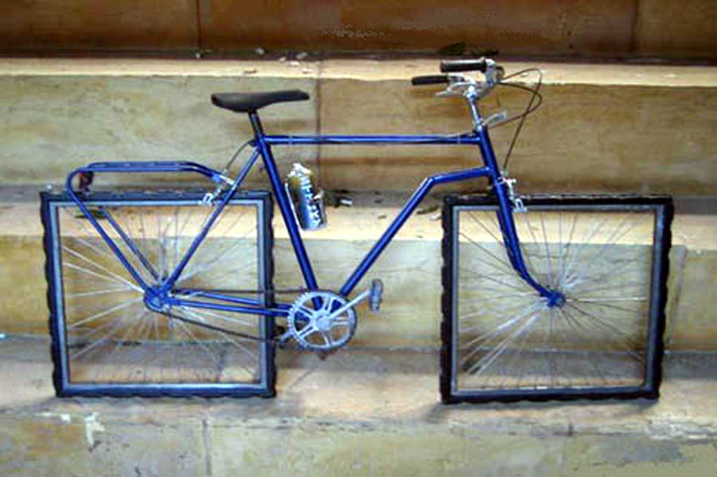
Пользовательские
элементы
Управления
(User Controls)

Slide 2
WPF предоставляет три общих модели для создания элементов управления, каждая из которых имеет собственный набор функций и уровень гибкости.
Основными классами для этих моделей являются:
UserControl
Control
FrameworkElement

Slide 3
Если необходимо в разрабатываемом элементе:
• Задать свойство в стиле.
• Привязать свойство к источнику данных.
• Использовать динамический ресурс в качестве значения свойства.
• Анимировать свойство.
Необходимо использовать:
DependencyProperty.

Slide 4
Свойства зависимостей DependencyProperty – новое воплощение свойств . NET в технологии WPF.
Свойства зависимостей поддерживают такие функции WPF, как
анимация,
привязка данных,
стили и т.д.
Свойства зависимости можно добавлять только к объектам зависимости – классам порожденным от DependencyObject.

Slide 5
Порядок создания свойства зависимости
1. Определение объекта, который будет представлять свойство.
Свойство зависимости - тип DependencyProperty. Свойство определяется как статическое поле. Свойство зависимости имеет имя обычного свойства плюс слово Property в конце.
2. Регистрация свойства зависимости для использования.
Регистрация должна быть выполнена до первого использования свойства в коде.
public static DependencyProperty Register
(string name, Type propertyType, Type ownerType);
public static DependencyProperty Register
(string name, Type propertyType, Type ownerType,PropertyMetadata typeMetadata);
public static DependencyProperty Register
(string name, Type propertyType, Type ownerType, PropertyMetadata typeMetadata,
ValidateValueCallback validateValueCallback);
3. Упаковка свойства зависимости в обычное свойство.
Методы доступа (get и set) в свойстве, которое является оболочкой для свойства зависимостей, должны использовать методы SetValue() и GetValue() , определенные в классе DependencyObject, для чтения и изменения значения свойства зависимостей.

Slide 6
Пример свойства зависимостей
public class FilledBarControl : Control
{
//Создание и регистрация свойства зависимостей
// имя свойства зависимостей - XXXProperty
public static readonly DependencyProperty FillColorProperty =
DependencyProperty.Register
(
"FillColor", // имя свойства
typeof(Color), // тип данных свойства
typeof(FilledBarControl), // тип, которому принадлежит свойство
new UIPropertyMetadata(Colors.Red) //Значение по умолчанию
);
// Реализация свойства зависимостей в традиционном свойстве
// Методы SetValue и GetValue унаследованы от класса DependencyObject
public Color FillColor
{
get
{ return (Color)GetValue(FillColorProperty); }
set
{ SetValue(FillColorProperty, value); }
}
}

Slide 7
Маршрутизируемые события – это события проходящие определенный маршрут по дереву элементов управления. Маршрутизируемые события позволяют обработать событие в одном элементе ( например в метке ), хотя оно возникло в другом ( например в изображении внутри метки).
Типы событий:
Tunnel – распространяются от корневого элемента дерева до элемента инициирующего событие.
Bubble – распространяются от элемента который инициировал событие к корню дерева
Direct – событие происходит только в конкретном элементе управления

Slide 8
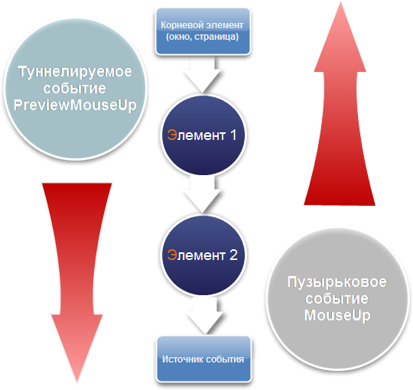

Slide 9
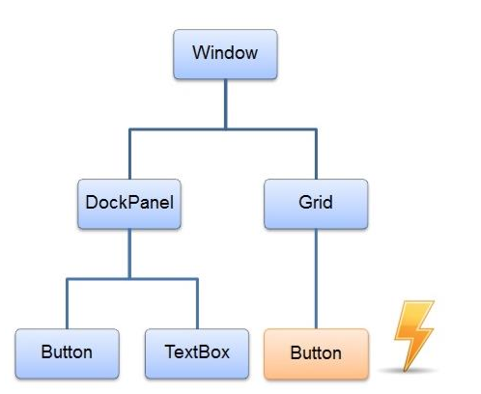
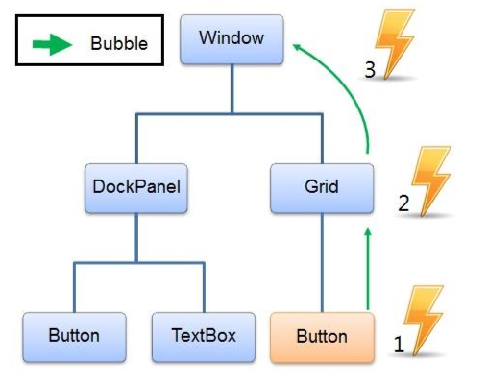
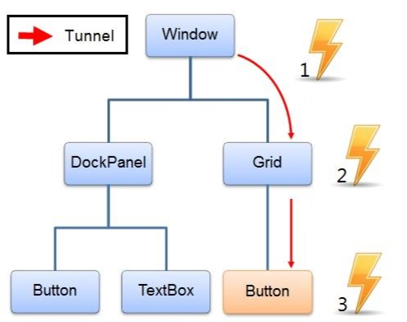
Прямое событие – подобно обычному событию, . NET . Оно возникает в одном элементе и не передается в другие.
Пузырьковое событие – поднимается по иерархии содержания. Оно возникает в элементе на котором был произведен щелчок, и передается от этого элемента к родителю, потом к родителю родителя и т.д. пока не достигнет вершины древа элементов WPF.
Туннелируемое событие – опускается по иерархии содержания. Оно позволяет предварительно просмотреть событие ( и возможно его остановить ), прежде чем оно дойдет до подходящего элемента управления.

Slide 10
Порядок создания маршрутизируемого события
1. Определение объекта, который будет представлять RoutedEvent .
2. Регистрация маршрутизируемого события для использования.
Регистрация выполняется c использованием EventManager.RegisterRoutedEvent()
MyButtonClickEvent = EventManager.RegisterRoutedEvent(
"MyButtonClick", // 1 параметр: имя события.
RoutingStrategy.Bubble, // 2 параметр: тип маршрута.
typeof(RoutedEventHandler), // 3 параметр: тип делегата, задающий сигнатуру обработчика.
typeof(ExtraButton)); // 4 параметр: класс-владелец события.
Регистрация должна быть выполнена до первого использования свойства в коде.
3. Упаковка маршрутизируемого события в обычное событие.
public event RoutedEventHandler MyButtonClick
{
add { AddHandler(MyButtonClickEvent, value); }
remove { RemoveHandler(MyButtonClickEvent, value); }
}

Slide 11
class ExtraButton : Button
{
// Маршрутизируемое событие.
public static RoutedEvent MyButtonClickEvent;
// Статический конструктор, в котором регистрируется событие.
static ExtraButton()
{ // Регистрация события с помощью EventManager.
MyButtonClickEvent = EventManager.RegisterRoutedEvent(
"MyButtonClick", // имя события.
RoutingStrategy.Bubble, // тип маршрута.
typeof(RoutedEventHandler), // тип делегата, опред сигн обра-ча.
typeof(ExtraButton)); // класс-владелец события.
}
// Обертка для маршрутизируемого события.
public event RoutedEventHandler MyButtonClick
{ add { AddHandler(MyButtonClickEvent, value); }
remove { RemoveHandler(MyButtonClickEvent, value); }
}
// Переопределение метода, который срабатывает при нажатии на кнопку.
protected override void OnClick()
{ base.OnClick();
// Аргумент, который будет передан обработчику события.
RoutedEventArgs args = new RoutedEventArgs(ExtraButton.MyButtonClickEvent, this);
// Вызов события. Событие, которое должно быть вызвано, определяется
// по параметрам объекта типа RoutedEventArgs
RaiseEvent(args);
}
}

Slide 12
